Slide 1
Java 游戏开发入门
第二课
主讲老师：靳海江

Slide 2
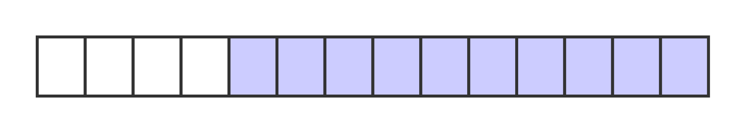
消息协议
前 4 个字节，消息头，包含消息的长度和编号
消息的长度用一个 short int 值来表示，所以占了 2 个字节；
消息的编号再用一个 short int 值来表示，所以又占了 2 个字节；
所以一共是 4 个字节；
消息体

Slide 3
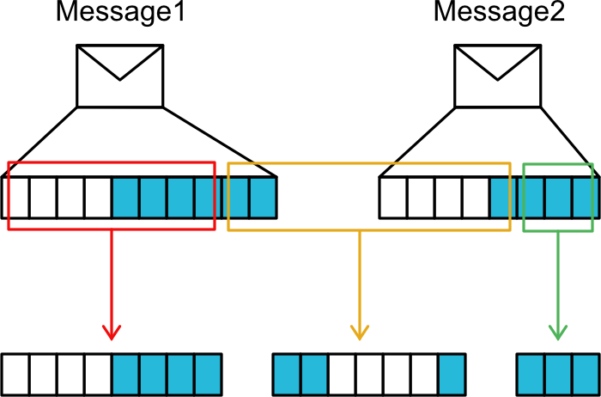
消息粘包

Slide 4
Protobuf 协议文档
syntax = “proto3”;
消息命名规则是 XxxCmd 和 XxxResult；
XxxCmd 代表客户端发往服务器的消息；
XxxResult 代表服务器返回给客户端的消息；
UserEntryCmd；
UserEntryResult；

Slide 5
Protobuf 命令行工具
https://github.com/protocolbuffers/protobuf
到 releases 页面中找到下载链接；
解压缩后设置 path 环境变量；
执行命令 protoc；
protoc.exe --java_out=${目标目录} .\GameMsgProtocol.proto

Slide 6
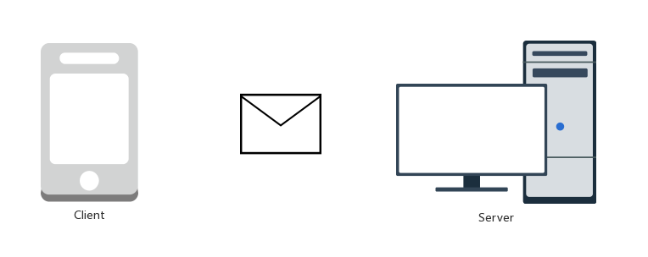
消息的解码
解码 Decode
二进制数据

Slide 7
自定义解码器
在 pom.xml 中引入 Google Protobuf；
增加 GameMsgDecoder；
读取消息编号；
通过 GameMsgProtocol 将字节数组解析为消息对象；
修改 GameMsgHandler 打印用户信息；

Slide 8
消息的群发
增加 _channelGroup；
覆盖 channelActive 函数，也就是有新的客户端信道时，将其加入到 _channelGroup 中；
调用 _channelGroup 的 writeAndFlush 实现群发逻辑；

Slide 9
消息的编码
二进制数据
编码 Encode

Slide 10
自定义编码器
增加 GameMsgEncoder；
通过 GameMsgProtocol 将消息对象转为字节数组；
借助 ByteBuf 写出消息编号；
写出消息体；

Slide 11
还有谁？
增加 User 类；
增加 _userMap 用户字典；
修改 UserEntryCmd 处理逻辑；
增加 WhoElseIsHereCmd 处理逻辑，发送 WhoElseIsHereResult；

Slide 12
其他消息实现
UserMoveToCmd，为什么指令中没有 userId 字段？
UserAttkCmd；
UserSubtractHpResult；
UserDieResult；

Slide 13
如果想要连接自己的服务器调试代码的话，
请使用这个地址：
http://cdn0001.afrxvk.cn/hero_story/demo/step010/index.html?serverAddr=127.0.0.1:12345&userId=1

